Slide 1



III-blok. TO‘GARAK RAHBARLARINI O‘QITISHDA ZAMONAVIY YONDASHUVLAR
3.1. “To‘garak mashg‘ulotlarini samarali tashkil etishga innovatsion
pedagogik yondashuvlar” moduli
3.1.3. To‘garak mashg‘ulotlarida STEAM yondashuvi

Slide 2
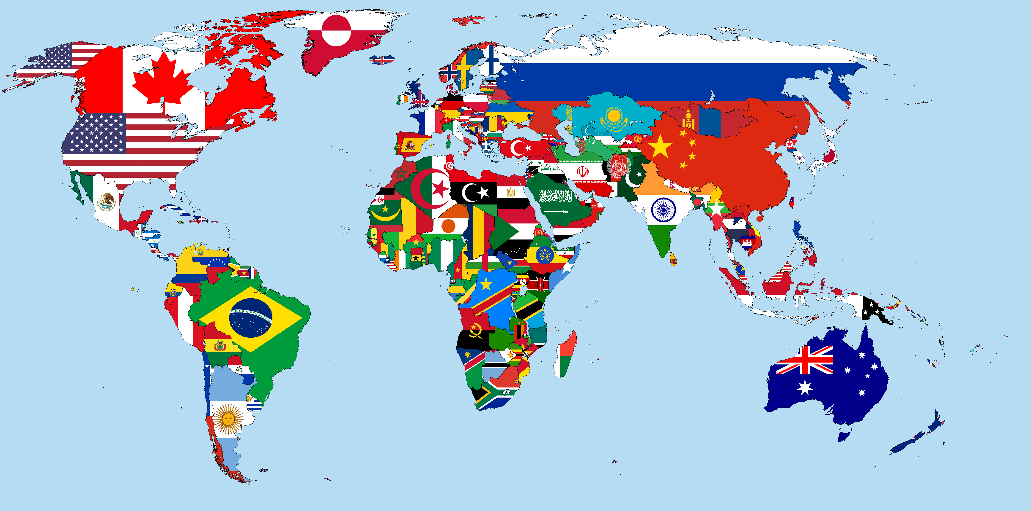


Slide 3
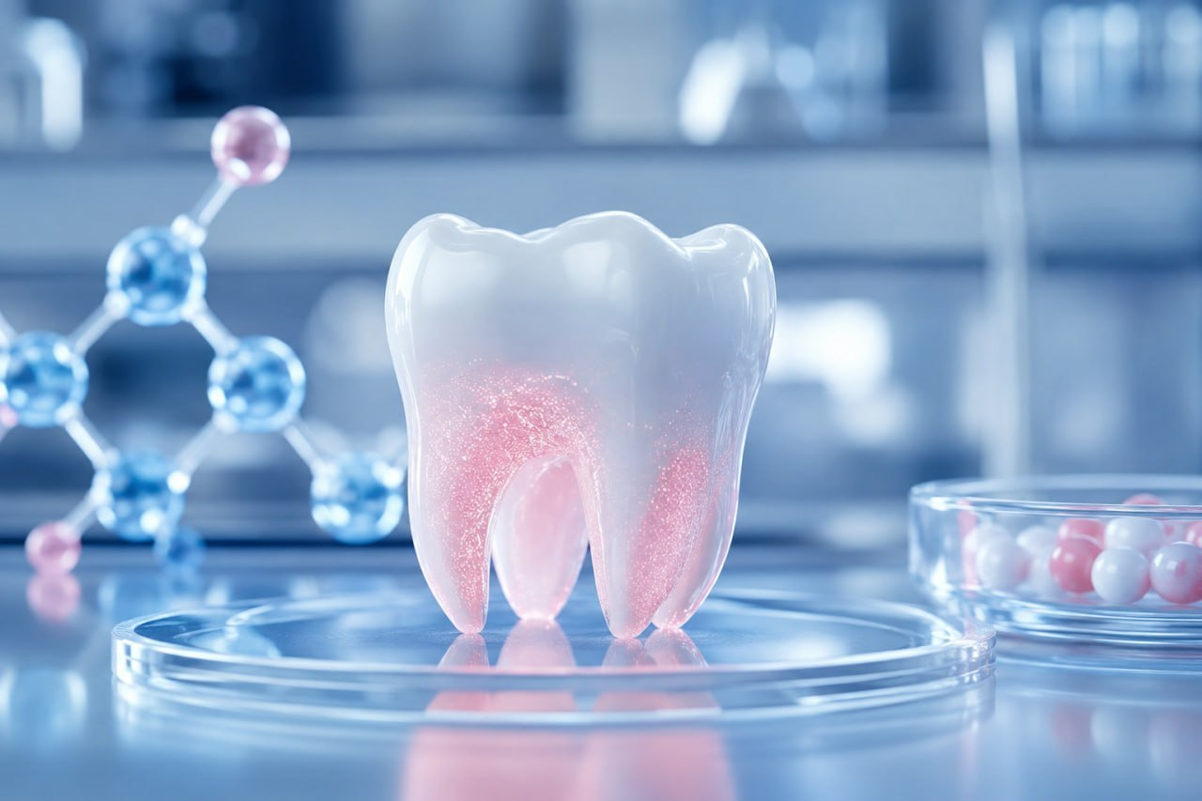

Slide 4

What is STEAM education? (STEAM nima?)
SCIENCE
(Tabiiy fanlar)
(Texnologiya)
ENGINEERING
(Muhandislik)
TECHNOLOGY
ARTS
MATH
(Rassomchilik va dizayn)
(Matematika)
S
T
E
A
M
STEAM fanlari o’quvchilarning mantiqiy fikrlay olish qobiliyatini rivojlantiruvchi hamda o’rgangan nazariy bilimlarini amaliyotda qo’llay olishiga imkon yaratib beruvchi fanlar tizimi hisoblanadi

Slide 5
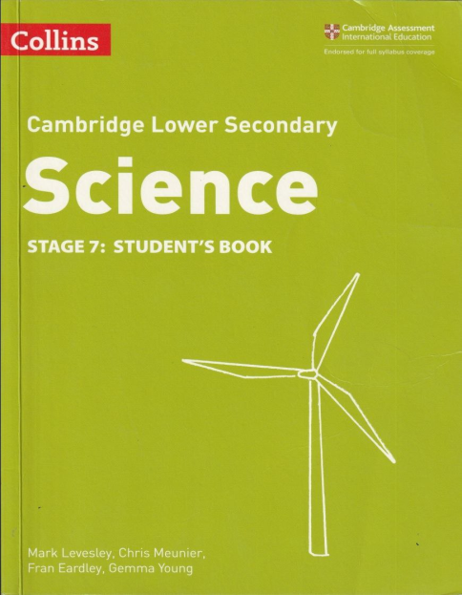
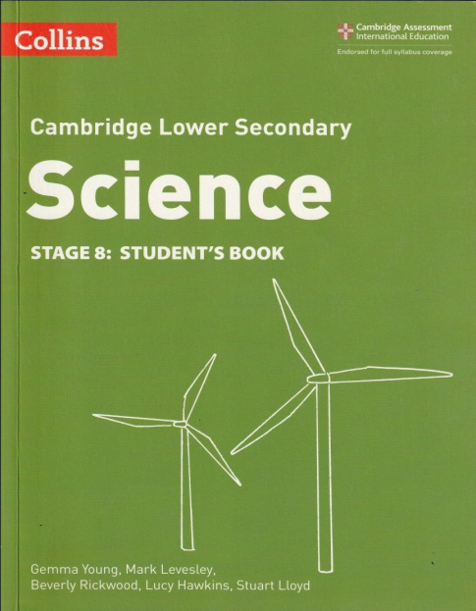
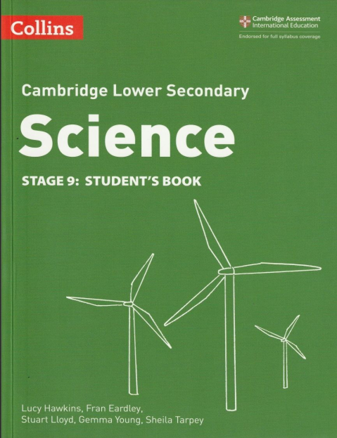
SCIENCE
Science- biologiya, kimyo va fizika fanlarining integratsiyasi bo`lib, hammasi birgalikda bitta butun tizim qilib o’qitiladigan fan hisoblanadi.
Science fani Prezident maktablarida 5,6 va 7-sinflarga spiral ta`lim tizimi shaklida o`tiladi, ya`ni, har yili o`tilgan mavzular takrorlanib yanada murakkablashib boradi, bu esa o’quvchilarning olgan bilimlarining yildan-yilga mustahkamlanib borishiga asos bo`lib xizmat qiladi
Biologiya
Science
Fizika
⸗37%
⸗ 31,5%
Kimyo
⸗ 31,5%

Slide 6
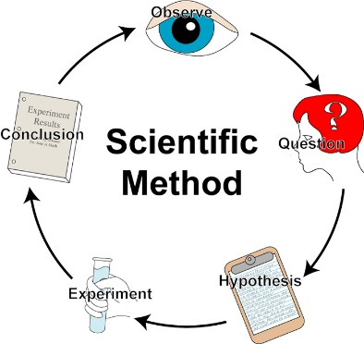
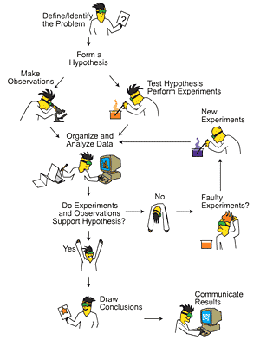
Scientific methods - fan usullari
Fan usullari- har qanday muammoni yechish yo’lidir.
Bu usul 6 ta bosqichni o`z ichiga oladi:
1- Muammoni aniqlash ( Qush nega ucha oladi?);
2- Kuzatish va ma`lumotlarni yig`ish (Qushlarning hayot tarzini kuzatish va ko’proq ma`lumot to`plash);
3- Gipoteza shakllantirish (Chunki ularda qanoti bor, shuning uchun ucha oladi??? Yoki bu sabab bo`la olmasmikan? )
4- Gipoteza to`g`ri yoki noto`gri ekanligini isbotlash uchun tajriba o`tkazish (Qushlarning ichki tuzilishini o`rganish, suyaklarini boshqa ucha olmaydigan hayvon suyaklari bilan solishtirish);
5- Xulosa qilish- (Qilgan tajribamiz asosida aniq fikrga kelish va uni qog`ozga tushirish- demak, qushlar qanoti borligi uchun emas, balki suyaklarini ichi havo bilan to`lganligi tufayli ucha olishadi);
6- Ma`lumotlarni boshqalar bilan bo`lishish.

Slide 7








Science fanini qiziqarli o`tishda qo`llaniladigan metodlar va manbalar:

Slide 8
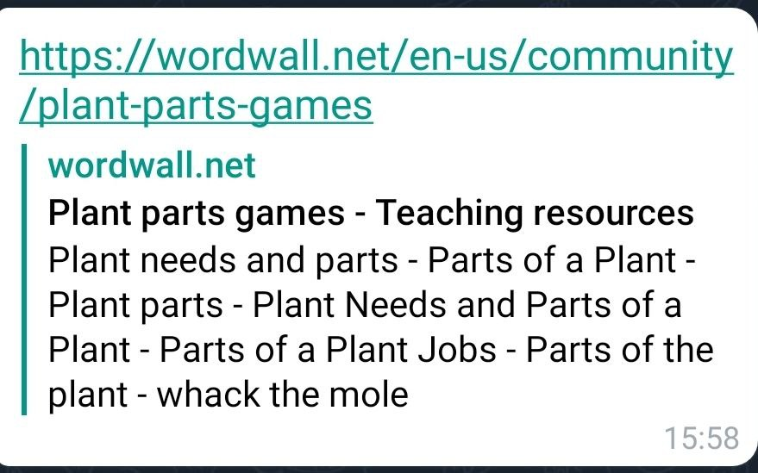
https://wordwall.net/en-us/community/plant-parts-games

Slide 9
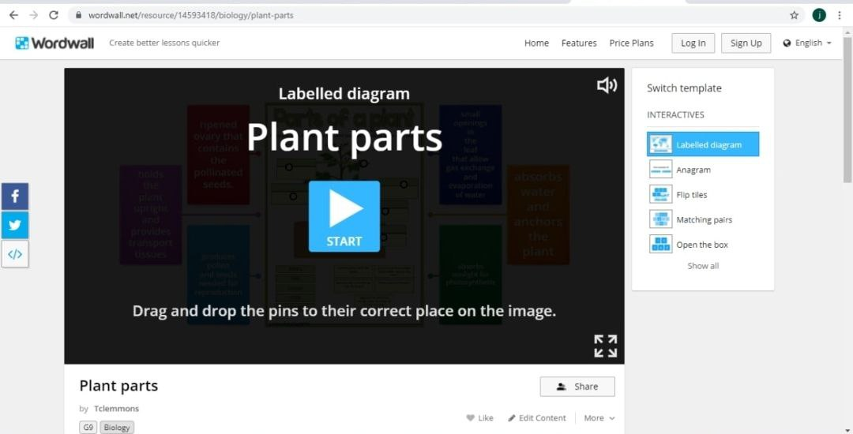

Slide 10
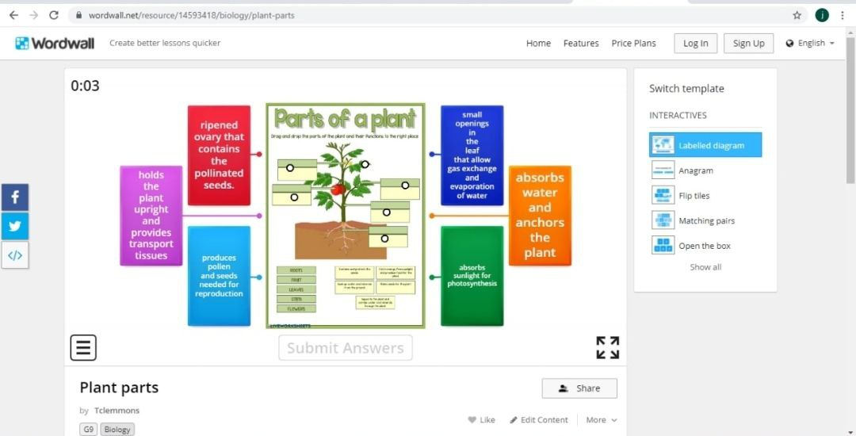
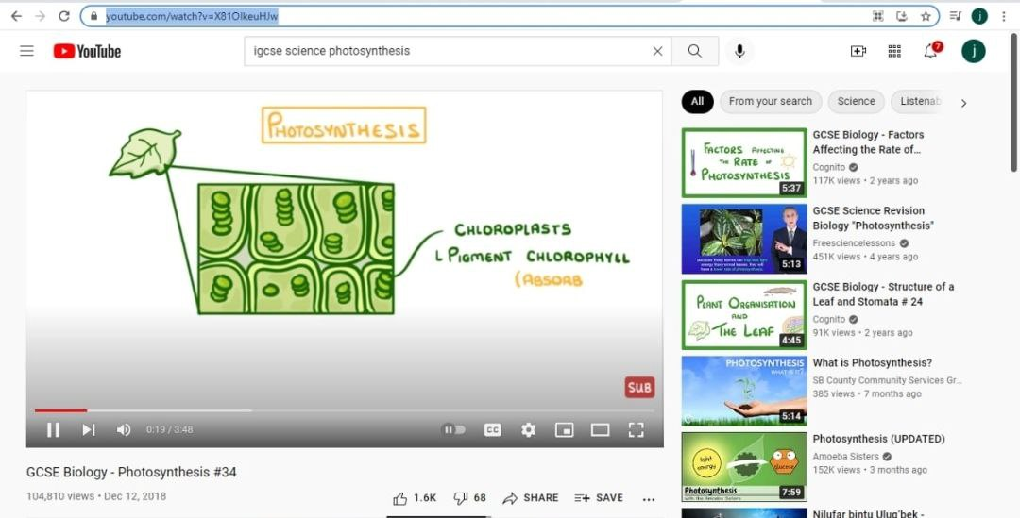

Slide 11
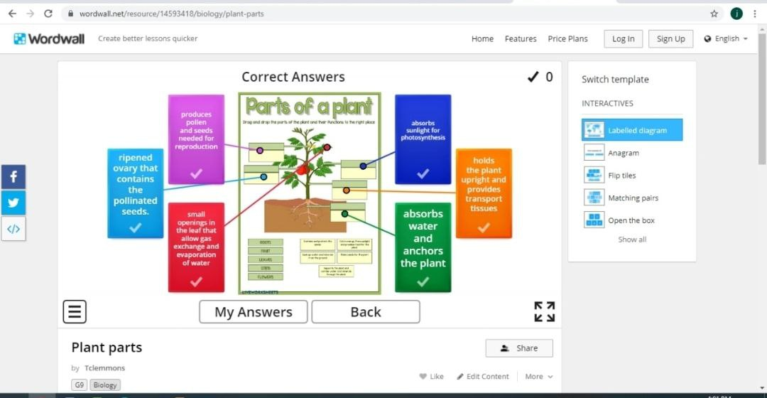

Slide 12

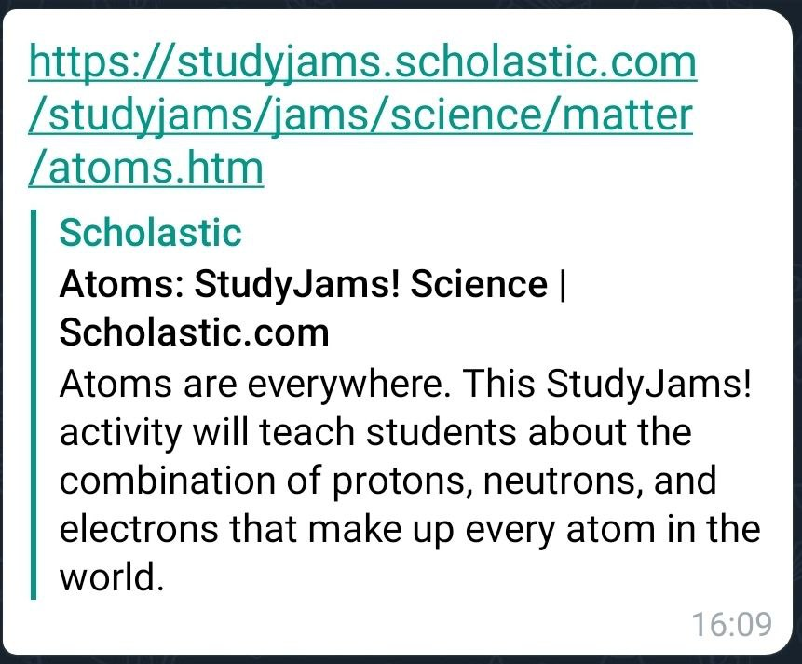
https://studyjams.scholastic.com/studyjams/jams/science/matter/atoms.htm

Slide 13
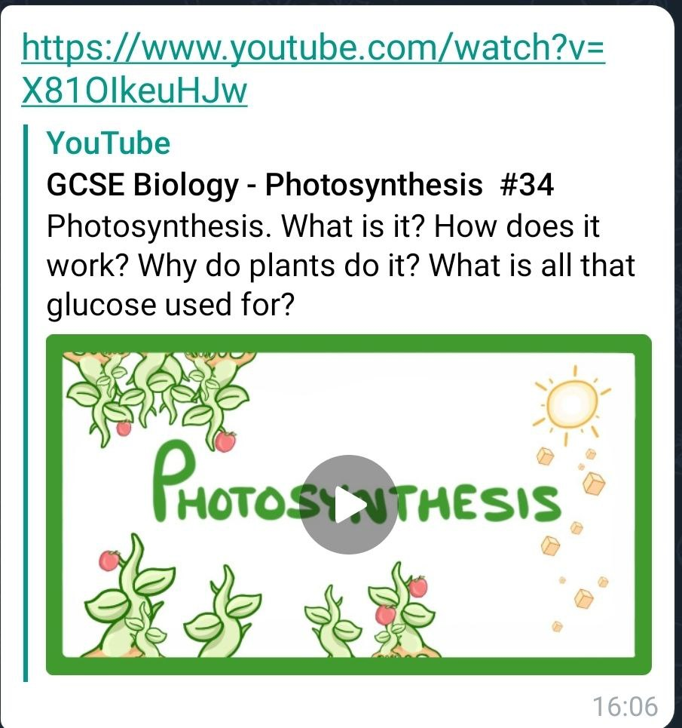

https://www.youtube.com/watch?v=X81OIkeuHJw

Slide 14
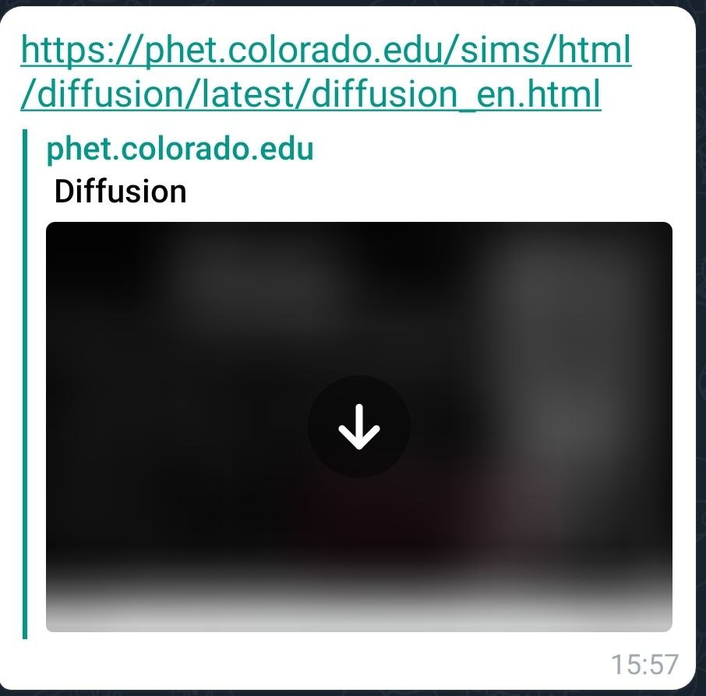
https://phet.colorado.edu/sims/html/diffusion/latest/diffusion_en.html
https://phet.colorado.edu/sims/html/natural-selection/latest/natural-selection_en.html

Slide 15
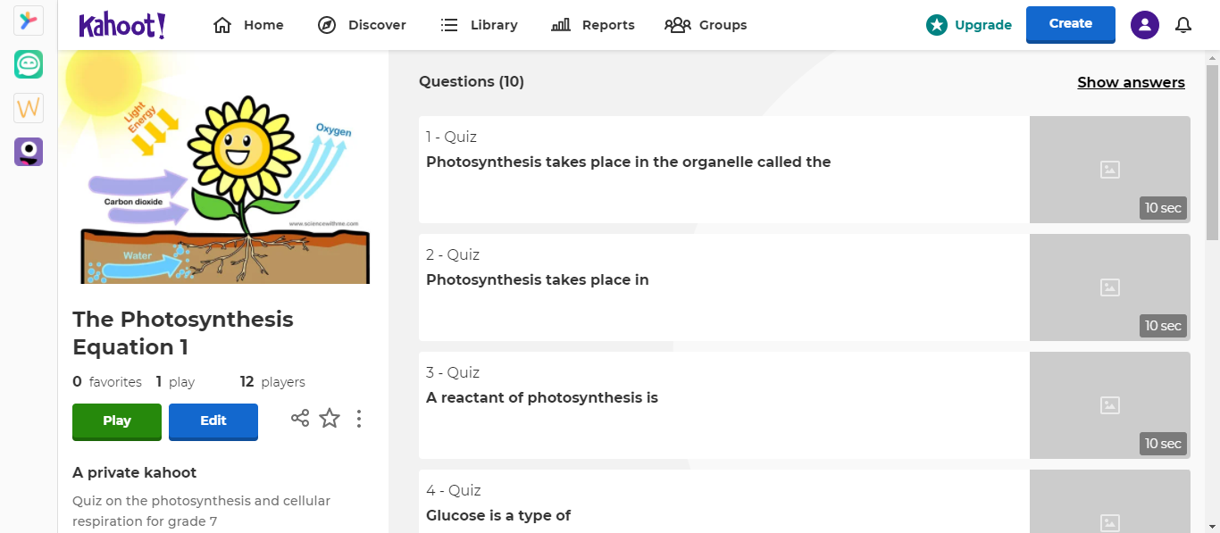
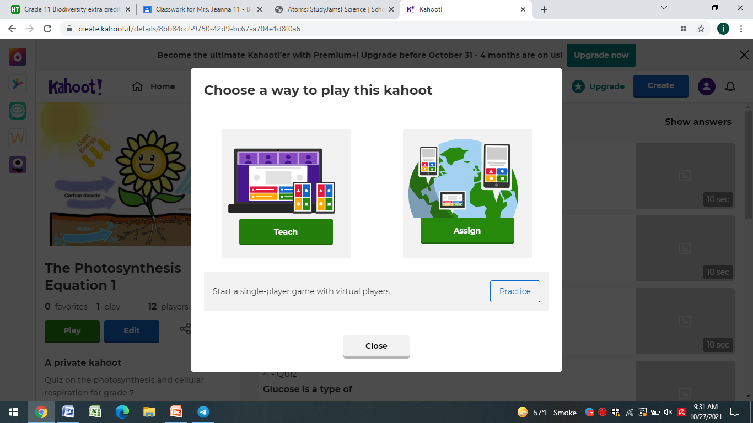
https://create.kahoot.it/details/8bb84ccf-9750-42d9-bc67-a704e1d8f0a6

Slide 16
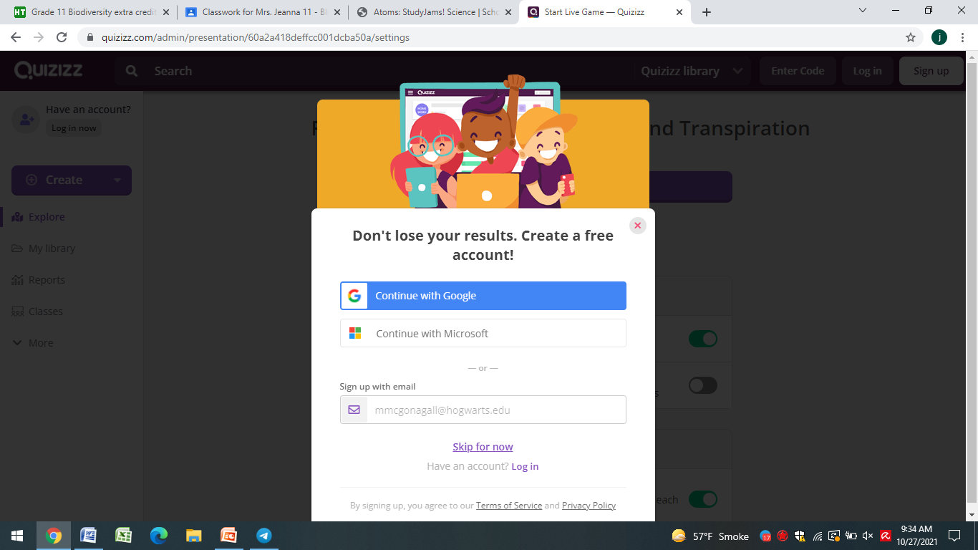
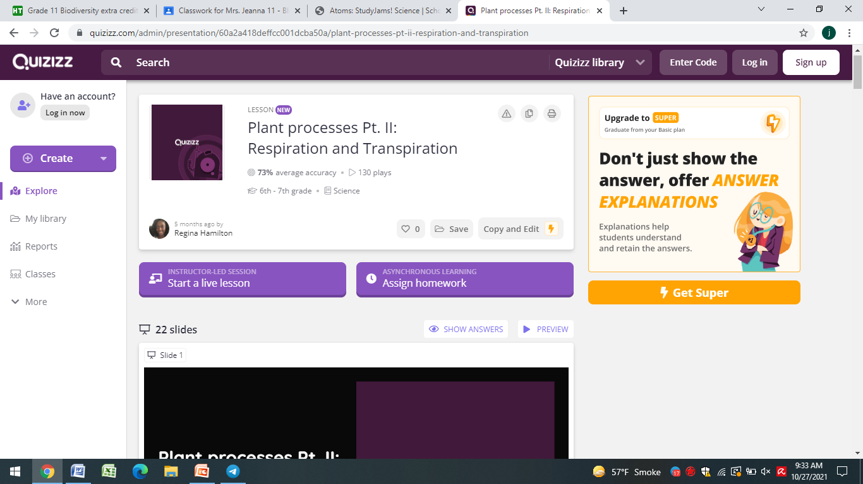
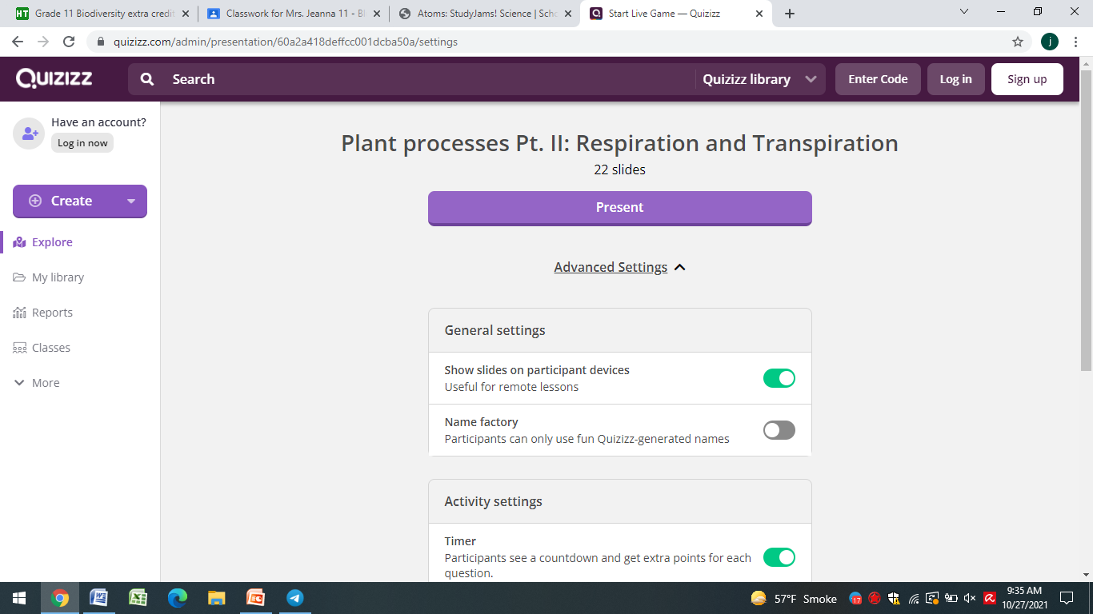
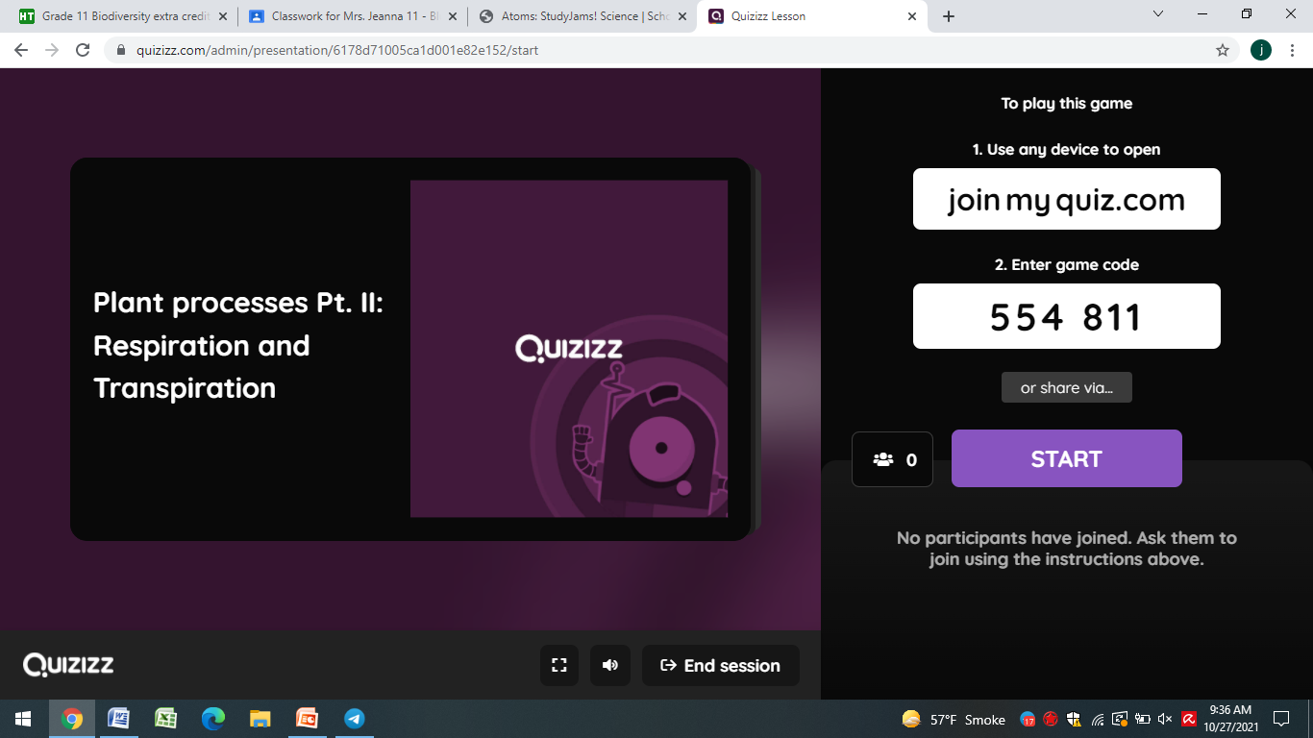
https://quizizz.com/admin/presentation/60a2a418deffcc001dcba50a/plant-processes-pt-ii-respiration-and-transpiration

Slide 17
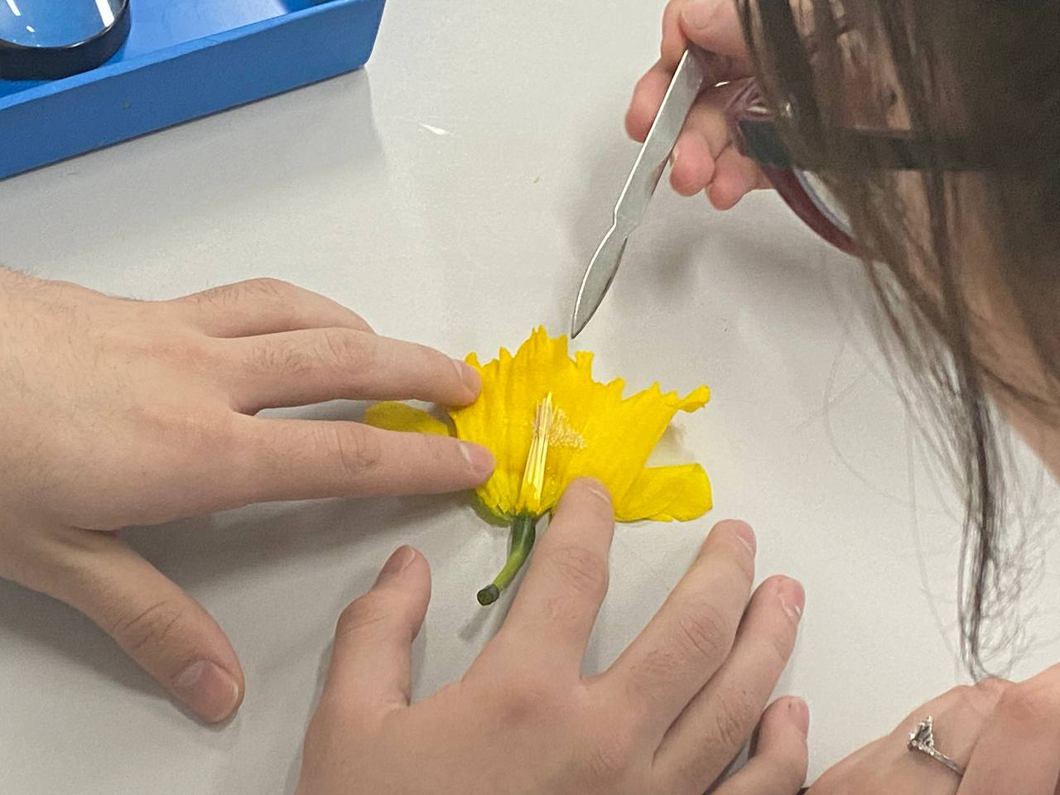
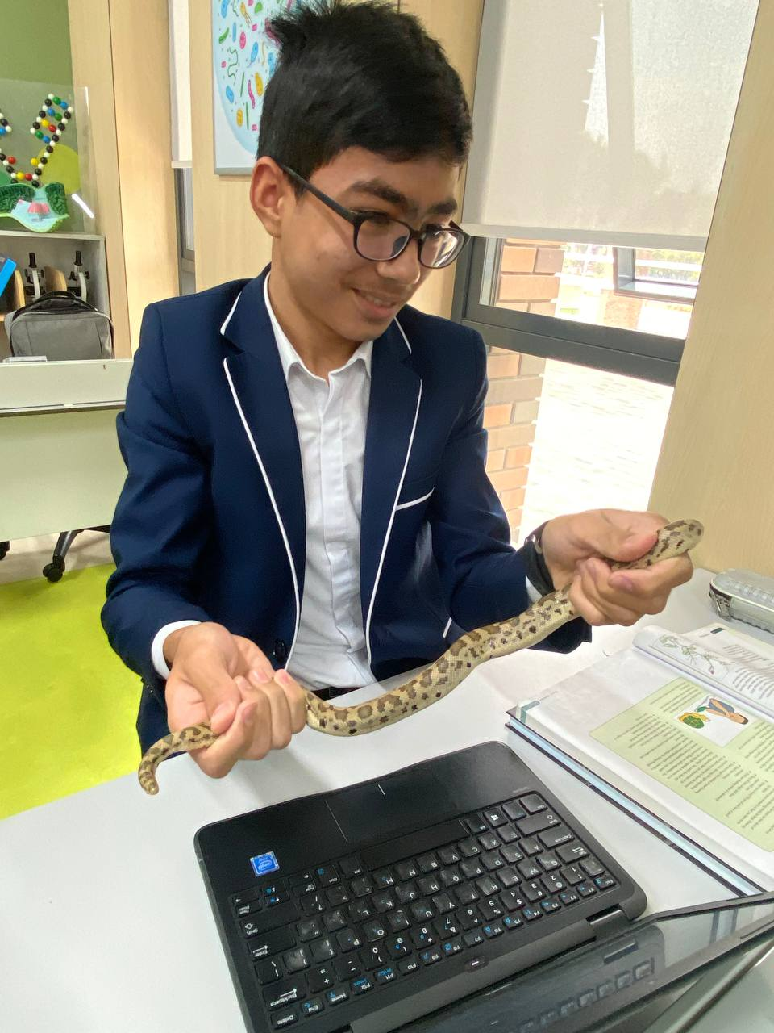
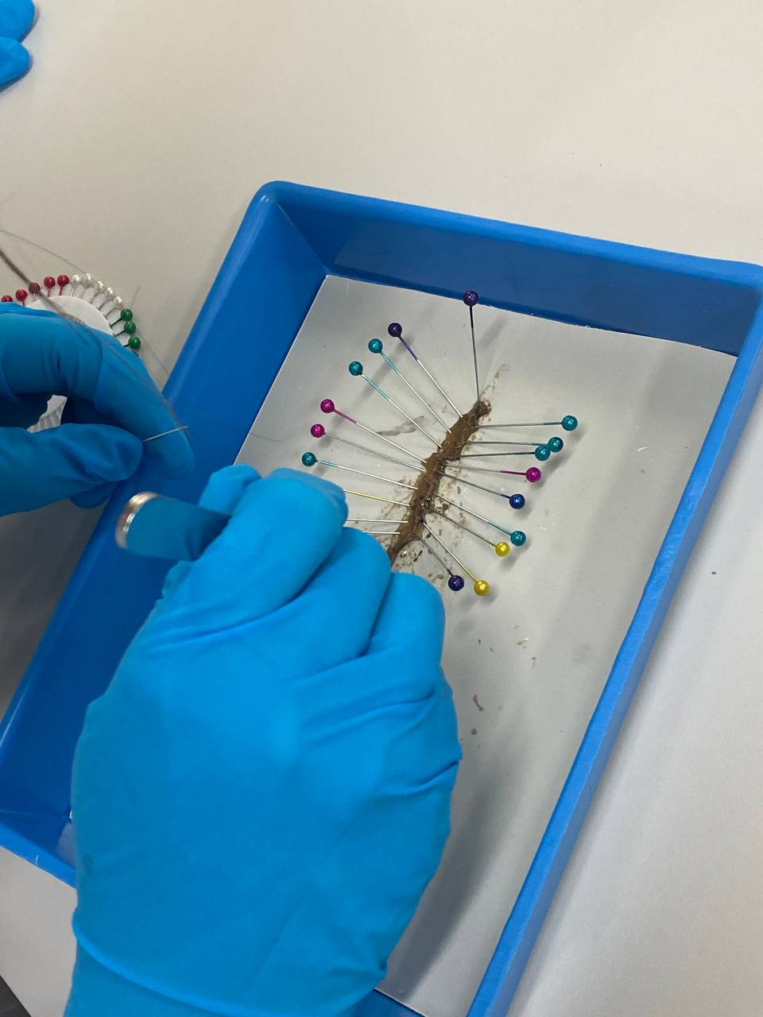
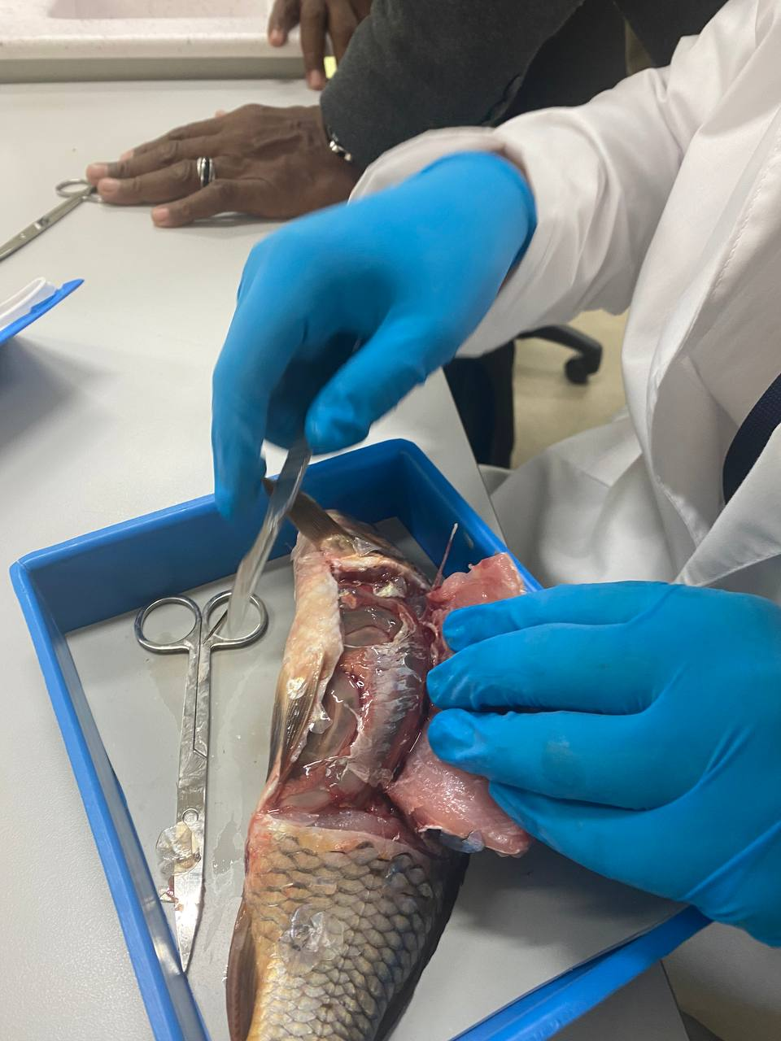
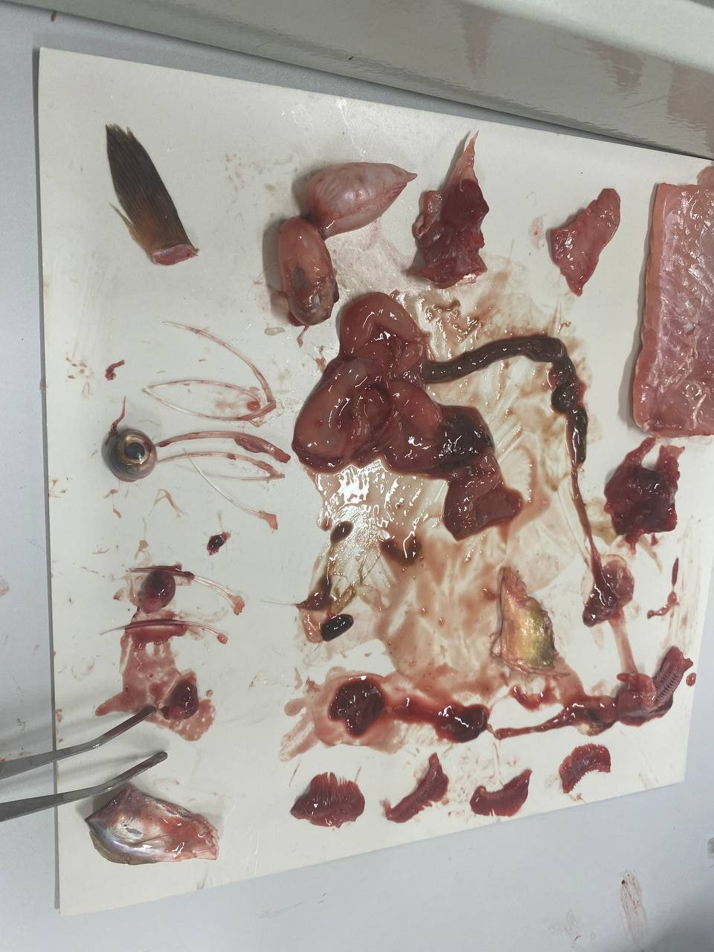
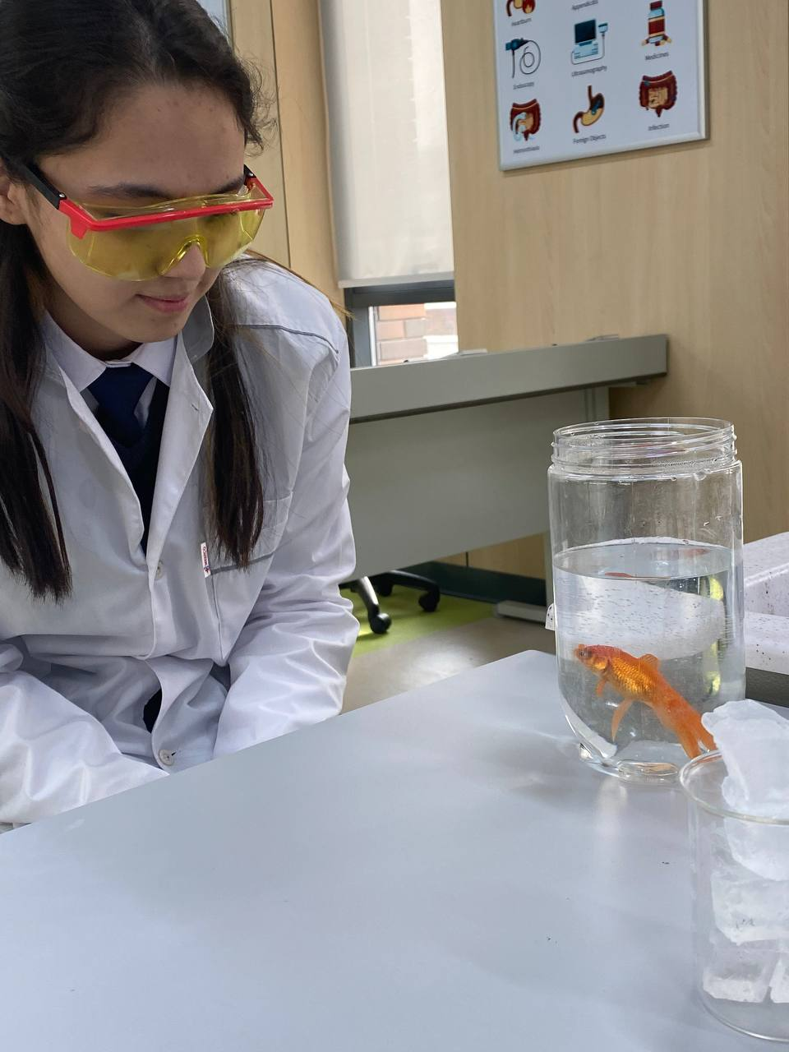
Amaliy darslardan namunalar

Slide 18


